Slide 1

Tự nhiên và xã hội
Bài 14: Ôn tập
Chủ đề Cộng đồng địa phương

Slide 3
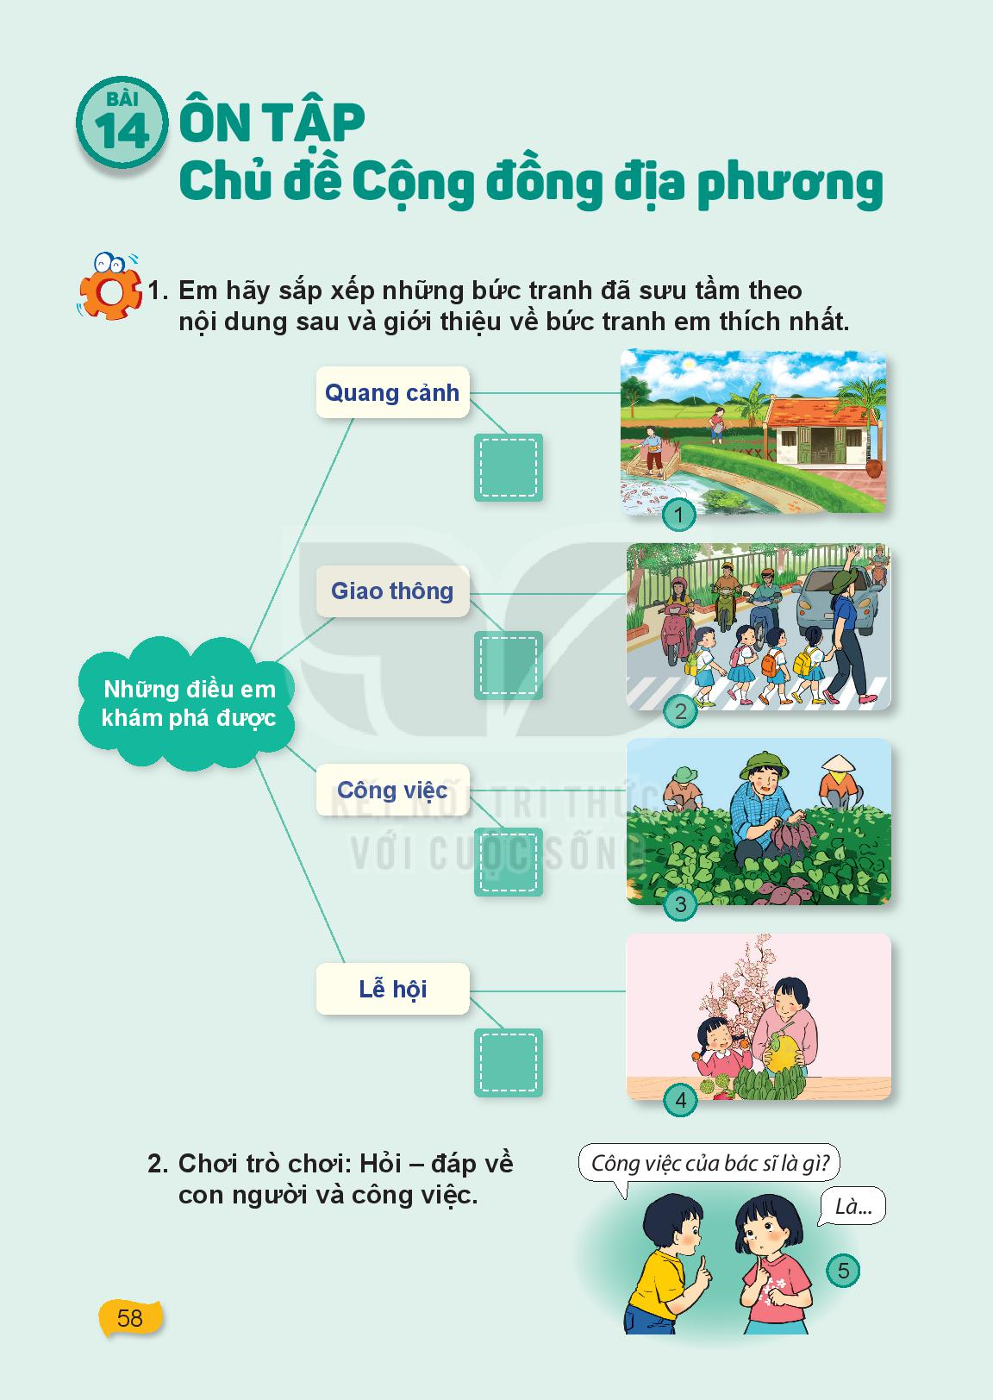
Hoạt động 1: Triển lãm tranh

Slide 4
Hoạt động 2: Trò chơi “Hỏi - đáp về con người và công việc”

Slide 5

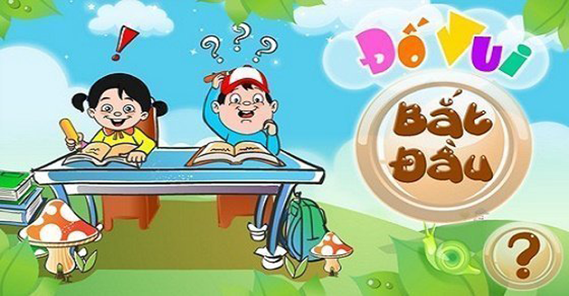

Slide 6

Câu 1
Ai dạy bé hát
Chải tóc hằng ngày
Ai kể chuyện hay
Khuyên bé đừng khóc?

Slide 7
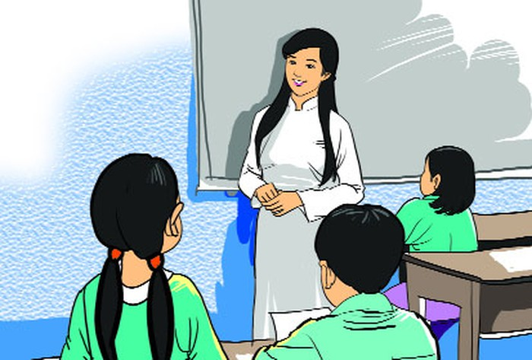

Slide 8
Câu 2
Mặc áo màu lửa
Kêu vang trên đường
Khẩn trương dũng cảm
Coi thường hiểm nguy?

Slide 9
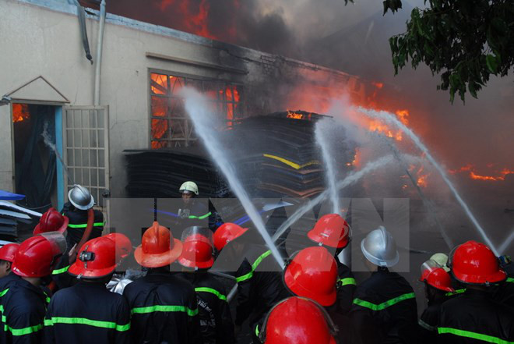

Slide 10
Câu 3
Quanh năm làm bạn đất trời
Dạn dày sương gió, chẳng ngơi tay làm
Nước, phân, đất, giống đảm đang
Làm ra khoai lúa, giỏi giang ai bằng?

Slide 11
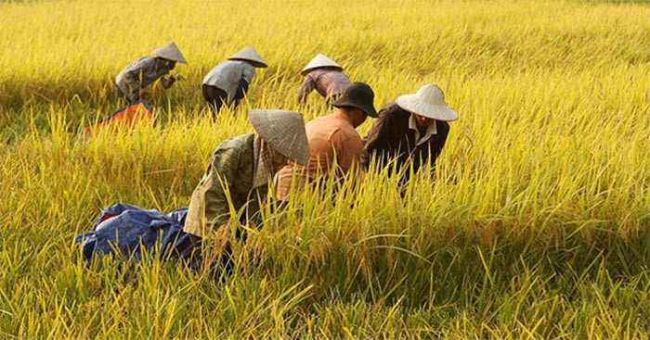

Slide 12


